Slide 1



Slide 2

Ayda1ERA olarak sizlerle ilk buluşmamız 2018’in Aralık ayındaydı...
Amacımız, tempolu iş hayatlarımıza Ayda1ERA molası vererek birlikte eğlenmek,
eğlenirken de merak edilenleri öğrenerek paylaşmaktı.
Bu yolda bize katılıp, sorularımızı her ay heyecanla bekleyerek Ayda1ERA dostu oldunuz:)
Birlikte yürüttüğümüz bu keyifli projenin birinci yılını kutluyoruz...
2019’a girerken bir yılımızı özetleyen raporumuzu sizlere hediye etmek istedik.

Slide 3

Ayda1ERA dostlarıyla ilk buluşmamızda 2018 hedeflerinin neler olduğunu sorarak başladık. Gördük ki, sağlıktan kültüre, kariyerden eğlenceye çeşitli hedefleri barındıran bir grubuz. Umuyoruz ki 2018, çoğumuzun hedeflerini gerçekleştirdiği bir yıl olarak veda etsin bizlere...

Slide 4
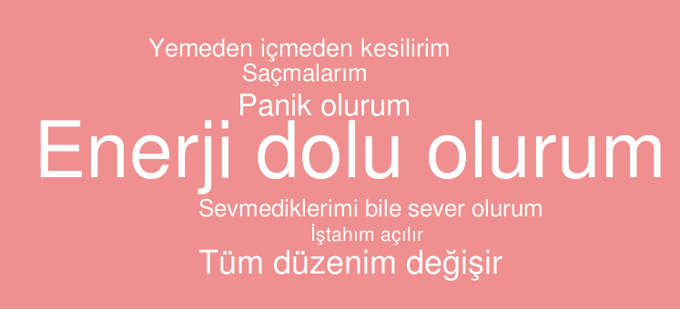
14 Şubat öncesinde, aşık olduğumuz zaman bizi saran duyguların neler olduğunu merak ettik ve %73’lük bir kesimden «Enerji dolu olurum» cevabını aldık.
Aşktan dileğimiz, bize her zaman enerji vermesi, tüm kötülükleri yok etmesi
ve sevgi dolu olmamızı sağlaması!

Slide 5
Mart ayına geldiğimizde, tüm dünyada kabul gören 8 Mart Dünya Kadınlar Günü’ne dikkat çekerek, kadınlara nelerin yakıştırıldığını öğrenmek istedik. Özgüvenli olmak, gülmek/ kahkaha atmak, ayakları üzerinde durmak, annelik ve aşık olmak en çok yakıştırılanlar arasında!

Slide 6
14 Mart Tıp Bayramı’nı unutur muyuz hiç! ☺ Mart ayının diğer sorusunu doktorluk mesleğine ayırdık ve «Eğer doktor olsaydınız hangi branşı seçerdiniz?» diye sorduk. Psikiyatri ve Pediyatri en çok tercih edilen branşlar olurken, %27’lik bir kesimin doktor olmayı istemediğini öğrendik.

Slide 7
Çocukluk, iyisiyle kötüsüyle anılar biriktirilen, büyüyünce değerinin daha iyi anlaşıldığı bir dönem...
Çizgi film replikleri ve çocukluğa dair özlenenleri sorarak Ayda1ERA dostlarını güzel anılara götürmeyi düşündük:)
En sevilen çizgi film repliği «Yabba Dabba Duu» oldu, çocukluğa dair en çok özlenenlerin başında ise «Sokakta oyun oynamak» ve «Uzun yaz tatilleri» geldi.

Slide 8
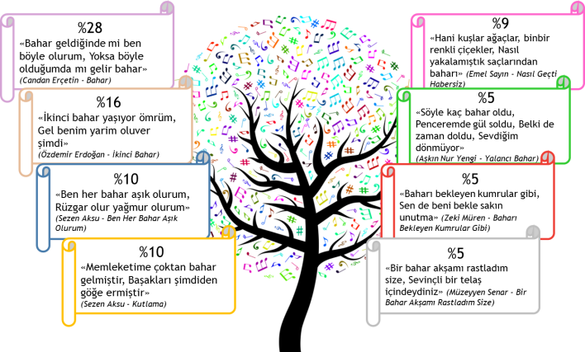
Her bahar geldiğinde içimizdeki coşkuyu şarkılar ile aktarıyoruz.
Mayıs ayına özel ilk sorumuz da, içinde bahar geçen şarkılar oldu.
Candan Erçetin’in «Bahar» şarkısı ilk sırada yer alırken, Özdemir Erdoğan’ın «İkinci Bahar» şarkısı ikinci sırada yer aldı…

Slide 9
Mayıs ayındaki ikinci sorumuz ise en sevilen gençlik eşyalarıydı.
Walkman, %21 ile hayatın baharında en çok sevilen eşyaların başında geldi, kasetler ve kitaplar ise listenin başındaki diğer eşyalar oldu.

Slide 10
Haziran ayında, efsane bulunan Türk ve yabancı dizilerini sorduk.
Avrupa Yakası ilk sırada yer alırken, Bizimkiler, İkinci Bahar, Asmalı Konak
ve Süper Baba ikinci sırayı paylaştılar.
Yabancı dizilerde ise ilk üçte Friends, Game of Thrones ve Sex and The City yer aldı.
Umarız bu liste sizleri yeni dizi maceralarına sürüklemiştir :)

Slide 11
Temmuz ayında, sorularımızla miss gibi deniz kokusu almanızı sağlamak ve sizlere yeni rotalar oluşturmak istedik... Türkiye’de yaz tatili yapmaktan keyif alınan yerleri ve Türkiye’nin en güzel plajlarını sorduk. Bodrum, yaz tatili için keyif alınan yerlerin başında geldi. Kaputaş Plajı ve Palamutbükü en beğenilen plajlar oldu, Ölüdeniz ve Ayazma Plajı ise onları takip etti.

Slide 12
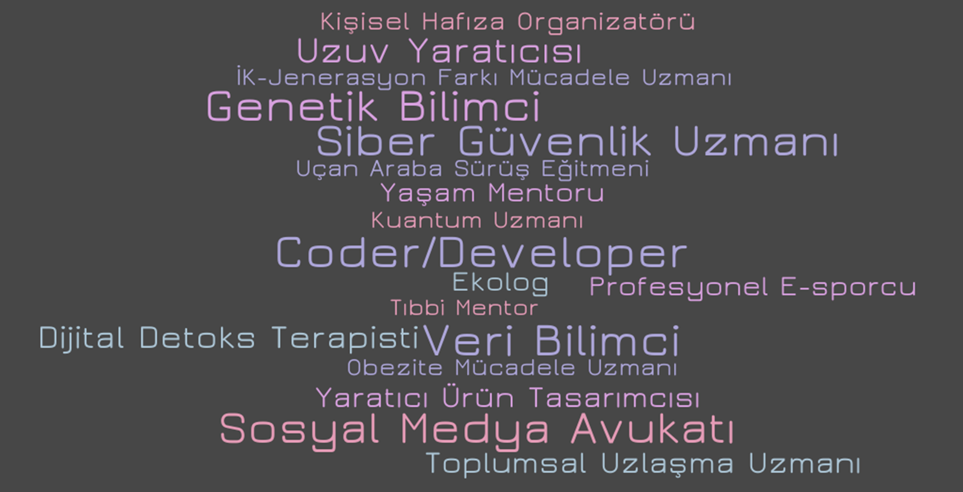
Dünya bir devinim ve değişim halinde... Yaşam tarzımıza, sahip olduklarımıza günden güne yeni şeyler eklenirken, yeni meslekler de doğuyor.
Ağustos ayı, geleceğin mesleklerini sorguladığımız bir ay oldu. İşte en başta gelenler:
Coder/ Developer, Veri Bilimci, Siber Güvenlik Uzmanı, Genetik Bilimci ve Sosyal Medya Avukatı.

Slide 13
Eylül ayında 2 farklı soru ile karşınıza çıktık. İlki en sevilen yaz meyveleri idi. Karpuz, Kiraz, Şeftali ve Çilek ilk dört sırada yer aldı.
Bu meyveleri kış mevsiminde ne çok özlüyoruz!

Slide 14
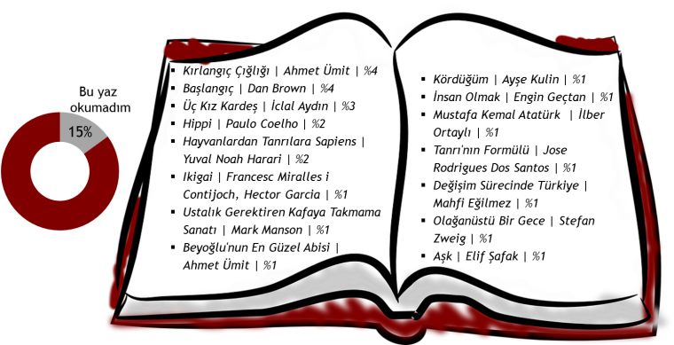
Eylül ayının 2. sorusu, bu yaz severek okunan kitaplardı.
İşte Ayda1ERA dostlarının listesi:
Kırlangıç Çığlığı (Ahmet Ümit) ve Başlangıç (Dan Brown) ilk sırayı paylaştı. Listenin devamında Üç Kız Kardeş (İclal Aydın), Hippi (Paulo Coelho) ve Hayvanlardan Tanrılara Sapiens (Yuval Noah Harari) yer aldı.

Slide 15
Tatil temalı sorularımızın Ekim’de devamını getirdik ve hangi tatil türlerinin
en çok tercih edildiğini sorduk.
«Butik tarzı küçük otelde tatil» ve «Teknede/ Gemide deniz tatili»
en çok tercih edilen tatiller.
Her yaz hayalinizdeki tatili gerçekleştirmenizi diliyoruz! ☺

Slide 16
Kasım ayında, hem emeklilikte kendinizi nerede ve nasıl gördüğünüzü
hem de sonsuza kadar kalmak isteyeceğiniz yaşı öğrendik.
Yaşasın! %59’umuz emekliliğinde sık sık seyahate çıkmayı planlıyor.
Mutlu ve keyifli olacağını, bir hobiye sahip olacağını düşünenler de bir hayli.
Her yaşın ayrı bir güzelliği var, ama 30’lu yaşlar en çok tercih edilen dönem ;)

Slide 17
Aralık ayına geldiğimizde yılbaşı hazırlığımızı yaptık! Yılbaşı ritüellerini sorduk önce; Hediyeleşmek, ev partisine katılmak, tıka basa yeme-içme ve piyango bileti almak en çok yapılanlar…

Slide 18
Bir yılbaşı eğlencesi düşünün ve yanınızda en sevdiğiniz o ünlü!
Gördük ki, yılbaşında kahkaha atmak isteyenler çok: Cem Yılmaz ile!
Zeki Müren, Gülse Birsel, Tarkan ve Freddie Mercury ise yılbaşı gecesinde en çok istenen diğer ünlüler…

Slide 19
Zaman zaman «Ahh keşke o yıllarda yaşasam!» dediğinizi duyar gibiyiz. Aralık ayının son sorusu, zamanda yolculuk yapma fırsatı olsa yaşamak istenen dönemdi.
1970’ler ve 1990’lara özlem %15 ile ikinci sırada yer alıyor. Fakat Ayda1ERA dostları en çok geleceği merak ediyor! :)

Slide 20
2019’da da Ayda1ERA’da görüşmek üzere, mutlu yıllar!

